Slide 1
Projek kerja praktek
Vannya Maheswari - A11.2017.10407
Project By
Ari hilda M | laksita maulisa | vannya maheswari

Slide 2
Penjelasan singkat

Slide 3
Latar belakang Masalah
Kemajuan teknologi yang begitu pesat membawa sebagian besar koporasi menggunakan website sebagai media penyampaian informasinya salah satunya adalah pada bidang perbankan. Disini diciptakannya website bernama Rep-On sebagai penyalur ide-ide yang belum terwujud di website Bank Jateng.
Berawal dari masyarakat sering kebingungan untuk menentukan produk yang disediakan oleh Lembaga yang bersangkutan contohnya di bidang perbankan.
Tampilan yang monoton dan isi yang terlalu kompleks menjadikan website perbankan kurang menarik sehingga masyarakat menjadi malas untuk membacanya
Belum adanya pendaftaran produk secara online di Bank Jateng yang diperuntukkan untuk nasabahnya.

Slide 4
Apa itu rep-on?
Rep-On merupakan sebuah aplikasi berbasis website yang disajikan untuk calon nasabah menentukan pilihan produk yang sesuai dengan kebutuhannya.
Disajikan dengan menarik, modern serta mudah dipahami oleh semua kalangan

Slide 5
Rumusan Masalah
Bagaimana cara mengatasi kebingungan yang sering terjadi di masyarakat dalam menentukan produk pada bank yang diinginkan?
2. Apa yang menjadi masalah ketika informasi produk pada bank yang ada tidak tersampaikan dengan baik ke masyarakat?
3. Apa yang masih belum ada / disediakan oleh Bank Jateng untuk mempermudah masyarakat?

Slide 6
Batasan Masalah
Website ini di implementasikan untuk Bank Jateng dan diperuntukkan bagi calon nasabah / nasabah Bank Jateng
2. Website ini masih memakai aturan satu nasabah, satu rekening
3. Website ini belum terkoneksi ke DUKCAPIL karena akses yang terbatas
4. Website ini hanya dapat menampilkan kode verifikasi dan belum bisa menampilkan barcode ketika sudah berhasil terdaftar

Slide 7
Solusi..!!
Mengatasi kebingungan yang sering terjadi di masyarakat dalam menentukan produk pada bank yang diinginkan dengan membuat fitur ‘Kami Bantu’
Membuat website yang lebih mudah untuk dipahami bagi semua kalangan dari kaum muda hingga kaum tua serta membuat website tersebut mempunyai tampilan yang menarik dan tidak terlalu banyak tulisan, tetapi informasi penting tetap tersampaikan
Membuat e-form dimana fitur ini belum tersedia di website Bank Jateng untuk mempermudah calon nasabah yang ingin mendaftarkan dirinya pada suatu produk.

Slide 8
TINJAUAN UMUM OBJEK KERJA PRAKTEK

Slide 9
Deskripsi Umum Organisasi
Kerja praktek ini dilakukan di Kantor Pusat Bank Jateng yang berada di Jalan Pemuda. Penempatan pada bidang DPLK (Dana Pensiusn Lembaga Keuangan) Bank Jateng lantai empat. Bank Jateng itu sendiri merupakan salah satu bank yang dipelopori oleh Pemerintah Daerah beserta tokoh masyarakat dan tokoh pengusaha swasta di Jawa Tengah atas dasar pemikiran perlunya suatu Lembaga keuangan yang berbentuk Bank, yang secara khusus membantu pemerintah dalam melaksanakan pembangunan di daerah. Bank Jateng sebelumnya bernama Pembangunan Daerah Jawa Tengah/BPD Jateng yang didirikan pada tahun 1963 dengan nama PT Bank Pembangunan Daerah Jawa Tengah (PT BPD Jateng) dan berpusat di Kota Semarang.

Slide 10
Deskripsi Umum Organisasi
Alamat lebih lengkap Bank Jateng Kantor Pusat sebagai tempat kerja praktek tesebut adalah sebagai berikut:
Lokasi : DPLK Bank Jateng Kantor Pusat (lantai 4)
Alamat : Jl. Pemuda No. 142, Semarang
Telepon : (024) – 3547541
Email : silvia.jateng@gmail.com
Website : http://www.bankjateng.co.id/

Slide 11
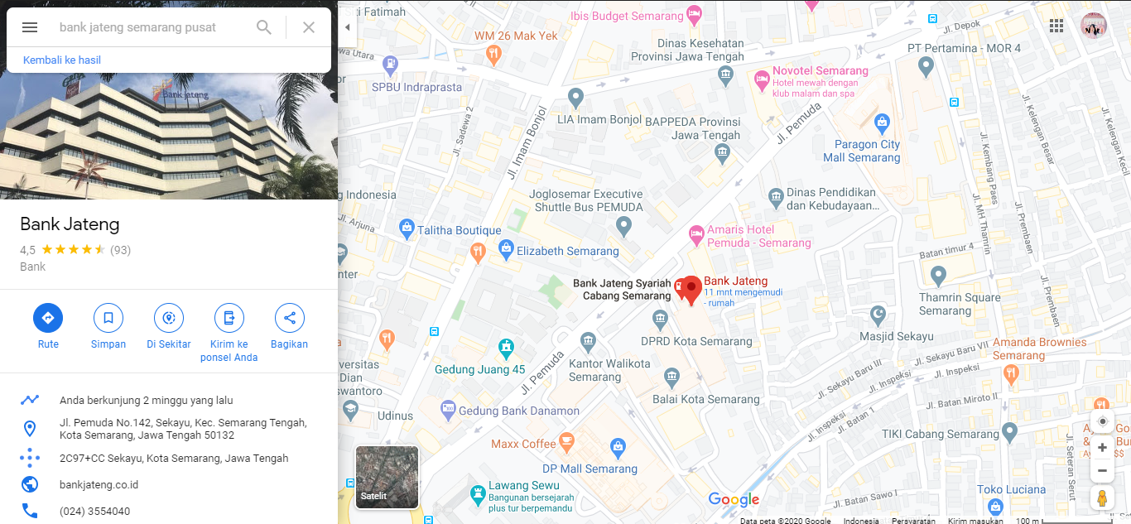
Denah Lokasi

Slide 12
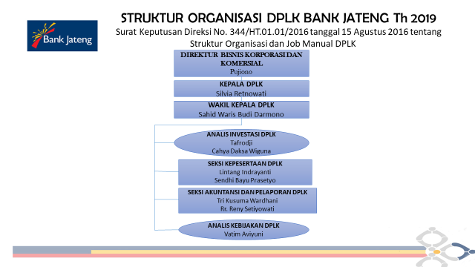
Struktur Organisasi

Slide 13
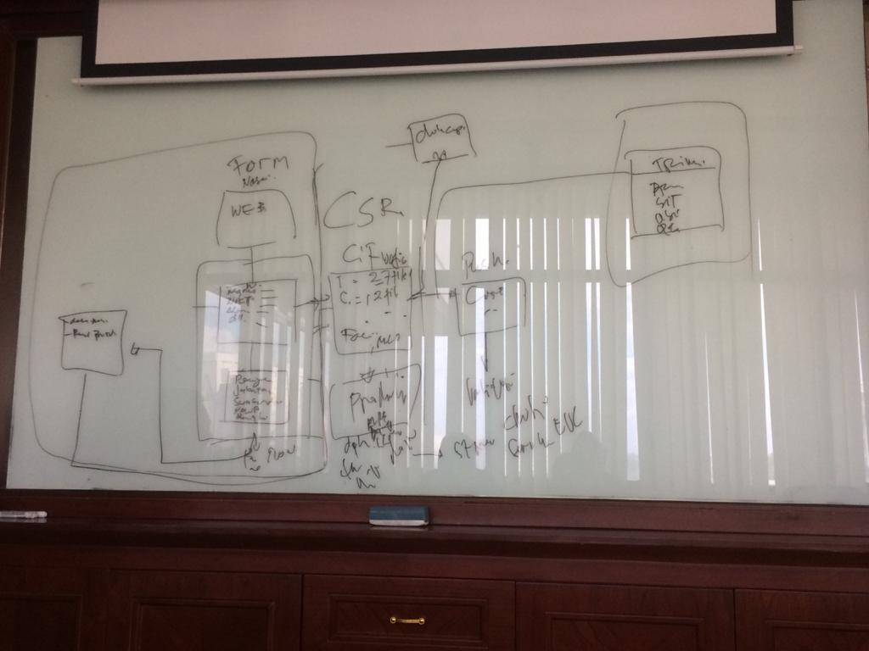
Gambar Kegiatan
Hasil Rapat Konsep dari Rep-On Bersama pihak yang berwenang

Slide 14
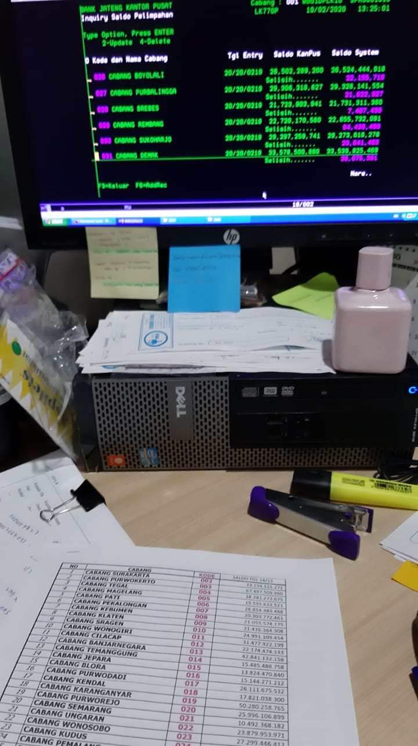
Gambar Kegiatan
Input data total dana nasabah yang disetor (bukan bagian dari Rep-On)

Slide 15
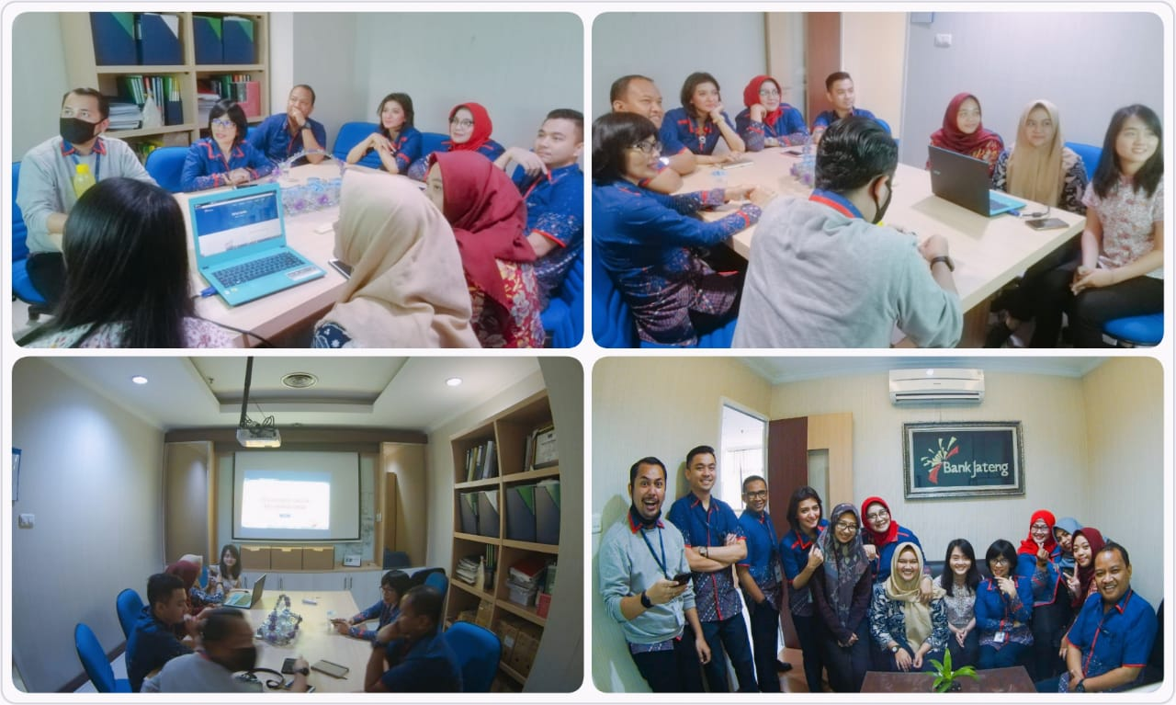
Gambar Kegiatan
Presentasi Rep-On di depan rekan DPLK dan beberapa anggota divisi lain serta perpisahan berakhirnya kerja praktek

Slide 16
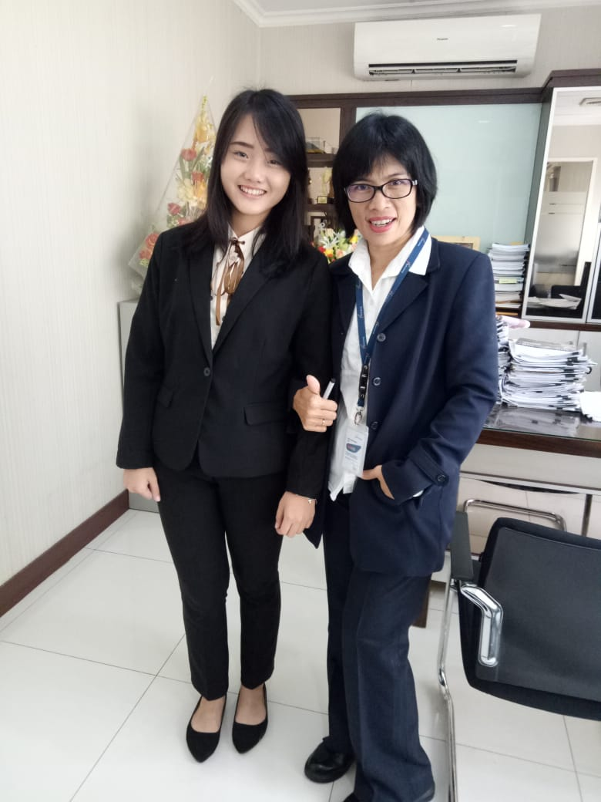
Gambar Kegiatan
Foto bersama Ketua DPLK Bank Jateng Kantor Pusat

Slide 17
Hasil & Pembahasan

Slide 18
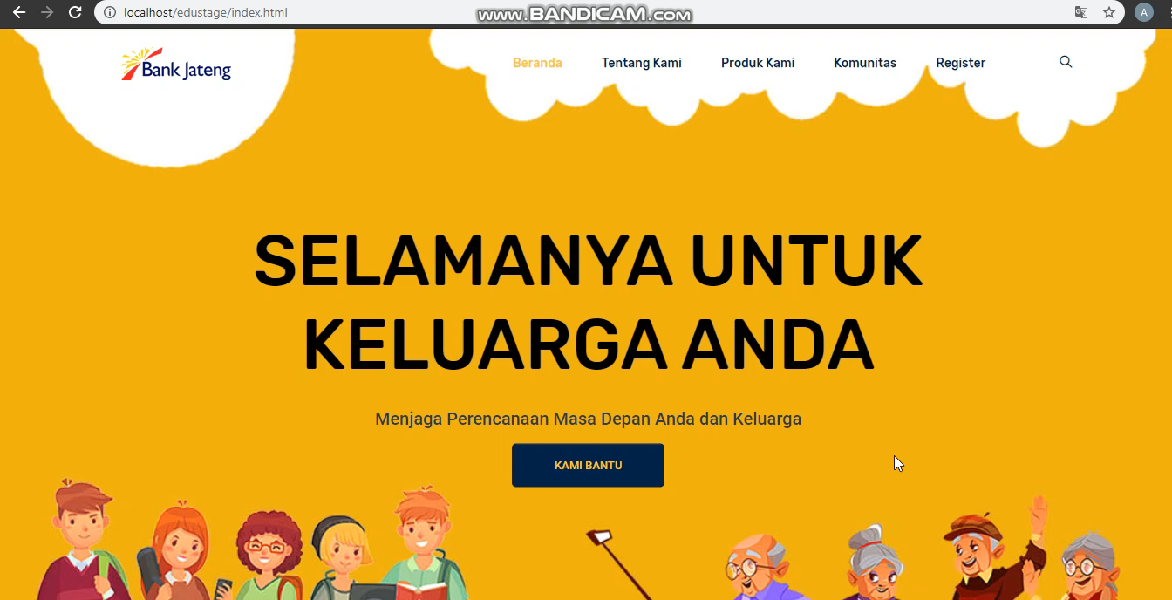
beranda

Slide 19

Tentang kami

Slide 20

Produk kami

Slide 21

komunitas

Slide 22

register

Slide 23

Login cs

Slide 24
Kesimpulan & Saran

Slide 25
Kesimpulan
Fitur ‘Kami Bantu’ dirasa mampu mengatasi permasalahan yang ada di masyarakat sekitar seperti masalah kebingungan orang-orang dalam mencari produk perbankan yang sesuai dengan yang dibutuhkan.
Tampilan yang dibuat lebih kekinian atau biasa disebut millennial mampu menjadikan tampilan website yang lebih segar dan juga lebih menarik perhatian. Informasi yang ada lebih dipadatkan sehingga tidak terlalu banyak tulisan namun informasi tersebut tetap dapat tersampaikan kepada calon nasabah atau nasabah dengan baik. Bahasa yang digunakan untuk mengisi konten maupun mengisi informasi lainnya disesuaikan dengan kebutuhan dan tentunya mudah untuk dipahami oleh berbagai kalangan usia.

Slide 26
Kesimpulan
Pembuatan formulir elektronik (e-form) sangat membantu untuk memudahkan transaksi pendaftaran bagi calon nasabah maupun pihak bank yang bersangkutan. Pendaftaran elektronik sangat efektif dan juga efisien waktu karena dapat dilakukan dimana saja dan kapan saja selama perangkat terhubung dengan internet.

Slide 27
Saran
Calon nasabah yang melakukan pendaftaran online produk dapat mendaftarkan dirinya lebih dari satu akun rekening dengan nama dan NIK yang sama.
Website pendaaftaran online ini ke depannya bisa dihubungkan dengan DUKCAPIL agar proses pendataan berdasarkan NIK lebih mudah karena jika sudah mendapatkan akses ke DUKCAPIL maka ketika mengetikkan NIK calon nasabah, akan langsung muncul data calon nasabah tersebut sesuai dengan Kartu Tanda Penduduknya (KTP).
Setelah calon nasabah berhasil melakukan pendaftaran online, terdapat barcode yang lebih mempermudah customer service dalam menemukan data dan terdapat fitur history yang dapat menampilkan riwayat pendaftaran calon nasabah tersebut apabila kelupaan melakukan screenshoot pada barcode atau kode verifikasi.

Slide 28
Terima kasih.

